Slide 1
Digitálne učivo na dosah
Ing. Vladimír Hirner
www.edu-centrum.sk
Projekt je spolufinancovaný z prostriedkov Európskeho fondu regionálneho rozvoja
prostredníctvom Operačného programu Informatizácia spoločnosti.

Slide 2
ÚVOD
Národný projekt „Digitálne učivo na dosah“, nazvaný jednoducho EDUcentrum, prispieva k modernizácii a skvalitneniu učebného procesu na zapojených školách. Prináša im garantovaný prístup k digitálnemu edukačnému obsahu,
rýchly a bezpečný internet, bezplatnú prevádzku služieb a podporu na obdobie 5 rokov od ukončenia projektu.
Žiaci aj pedagógovia ocenia, že okrem školských tabletov a počítačov sa do tejto siete rezortu dostanú aj zo svojich
osobných zariadení, mobilov či tabletov.
VIAC AKO 200 materských,
základných a stredných ŠKÔL
PÄŤ OKRESOV
Banská Bystrica,
Banská Štiavnica,
Snina,
Spišská Nová Ves
a Trnava
Projekt je pre zapojené školy BEZPLATNÝ
www.edu-centrum.sk
Projekt je spolufinancovaný z prostriedkov Európskeho fondu regionálneho rozvoja
prostredníctvom Operačného programu Informatizácia spoločnosti.

Slide 3
O PROJEKTE
EDUCentrum
Partneri
Prínosy
Prístup k digitálnemu učivu garantovanou rýchlosťou, bezplatný technický servis aj zvýšenú bezpečnosť – to všetko prinesie národný projekt „Digitálne učivo na dosah“, nazvaný jednoducho
Ministerstva školstva, vedy, výskumu a športu SR
Úrad vlády
NASES
Prístup k digitálnemu učivu
Vysokorýchlostný Internet
Možnosť filtrovania obsahu
www.edu-centrum.sk
Projekt je spolufinancovaný z prostriedkov Európskeho fondu regionálneho rozvoja
prostredníctvom Operačného programu Informatizácia spoločnosti.

Slide 4
HLAVNÉ PRÍNOSY
KVALITATÍVNE PRÍNOSY
► Vysokorýchlostná dátová sieť s vysokou dostupnosťou
► Možnosť prioritizovať použitie siete napríklad na testovanie (Monitor/ olympiády)
► Žiaci a používatelia sa všeobecne dostanú iba k bezpečnému obsahu (vylúčenie nežiaducich stránok s obsahom nevhodným pre vzdelávací proces)
► Dátová sieť poskytuje možnosť analyzovať využívanie obsahu sprístupneného študentom
► Zvýšenie bezpečnosti škôl monitorovaním priestorov škôl, nakoľko projekt poskytuje pripájacie body a technológiu pre pripojenie kamier (doplnková služba)
► www.minedu.sk
EKONOMICKÉ PRÍNOSY Z POHĽADU ŠKOLSKÝCH ZARIADENÍ
► Bezplatné vybudovanie a prevádzka siete
► Možné ušetrenie nákladov na existujúcich (často komerčných) sieťových pripojeniach
► Šetrenie času vyučujúcich (ako aj IT pracovníkov školy) a žiakov pri registrácií do siete
a pri „načítavaní“ obsahu
► www.minedu.sk
www.edu-centrum.sk
Projekt je spolufinancovaný z prostriedkov Európskeho fondu regionálneho rozvoja
prostredníctvom Operačného programu Informatizácia spoločnosti.

Slide 5
Zastúpenie projektu
Predstavenie zástupcov MŠVVaŠ pre projekt DUD
p. Slavomir Kachman,
Sekcia regionálneho školstva
► produktový manažér služieb DUD,
►v rámci svojej pozície je zodpovedný za oficiálnu komunikáciu so školami ako aj s ostatnými zúčastnenými sekciami MŠVVaŠ
p. Jozef Balazsik, Sekcia IT
► Technický manažér službieb DUD
► v rámci svojej pozície je zodpovedný za technické zabezpečenie projektu DUD, komunikuje s DC MŠVVaŠ ako aj s ostatnými partnermi a dodávateľmi zodpovednými za prevádzku a technickú správu DUD
www.edu-centrum.sk
Projekt je spolufinancovaný z prostriedkov Európskeho fondu regionálneho rozvoja
prostredníctvom Operačného programu Informatizácia spoločnosti.

Slide 6
eGov služba
Prístup k digitálnym službám školy (sluzba_egov_7865)
eGov služba pozostáva z nasledovných IS služieb:
► Certifikácia zariadenia pre digitálne služby školy (sluzba_is_49458).
► Pristupovanie k rezortným službám a službám tretích strán pre digitálne vzdelávanie (sluzba_is_49459).
► Pristupovanie k rezortnému digitálnemu edukačnému obsahu a digitálnemu edukačnému obsahu tretích strán (sluzba_is_49460).
► Sprístupnenie bezpečnostných záznamov a súvisiacich informácií v školách (sluzba_is_49461).
► Archivácia digitálneho bezpečnostného záznamu a informácie vo vyhradenej sieti MŠVVaŠ (sluzba_is_49463).
► Centrálny manažment a monitoring sieťovej infraštruktúry a bezpečnosti vo vyhradenej sieti MŠVVaŠ (sluzba_is_49462).
► Základná certifikácia a autorizácia vo vyhradenej sieti MŠVVaŠ (sluzba_is_49464).
www.edu-centrum.sk
Projekt je spolufinancovaný z prostriedkov Európskeho fondu regionálneho rozvoja
prostredníctvom Operačného programu Informatizácia spoločnosti.

Slide 7
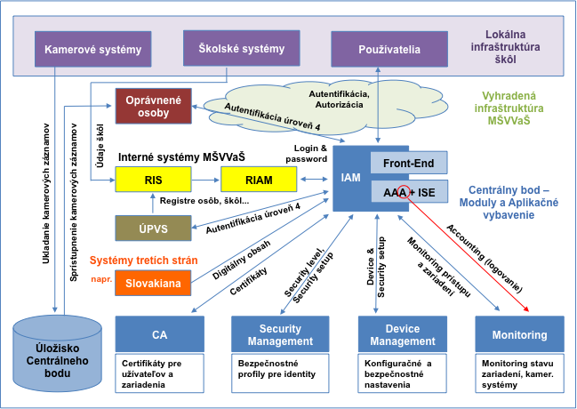
Aplikačná architektúra
www.edu-centrum.sk
Projekt je spolufinancovaný z prostriedkov Európskeho fondu regionálneho rozvoja
prostredníctvom Operačného programu Informatizácia spoločnosti.

Slide 8
Architektúra WiFi siete
EDU_host
► Sieť určená pre hostí
► Prihlásenie bez potreby autentifikácie
► Filtrovaný obsah
► Znížená priorita
EDU_prihlasenie
► Sieť určená pre študentov a zamestnancov
► Prihlásenie pomocou konta RIAM
► Filtrovaný obsah podľa veku užívateľa
EDU_certifikat
► Sieť určená pre študentov a zamestnancov
► Prihlásenie pomocou certifikátu
► Filtrovaný obsah podľa veku užívateľa
www.edu-centrum.sk
Projekt je spolufinancovaný z prostriedkov Európskeho fondu regionálneho rozvoja
prostredníctvom Operačného programu Informatizácia spoločnosti.

Slide 9
Užívateľské skupiny
► Žiak materskej školy
► Žiak základnej školy 1. – 4. ročník
► Žiak základnej školy 5. – 9. ročník
► Žiak strednej školy
► Zamestnanec
► Hostia
► Špeciálne skupiny
www.edu-centrum.sk
Projekt je spolufinancovaný z prostriedkov Európskeho fondu regionálneho rozvoja
prostredníctvom Operačného programu Informatizácia spoločnosti.

Slide 10
Podporované zariadenia a operačné systémy
www.edu-centrum.sk
Projekt je spolufinancovaný z prostriedkov Európskeho fondu regionálneho rozvoja
prostredníctvom Operačného programu Informatizácia spoločnosti.

Slide 11
Integrácia s RIAM
RIAM ako súčasť projektu DUD
► v rámci strategických cieľov MŠVVaŠ je RIAM spolu s ostatnými podpornými systémami univerzálnym komunikačnýma integračným rozhraním pre sprostredkovanie správy identít v rámci rezosrtu školstva
► projekt DUD využíva pre autentikáciu a autorizáciu užívateľov systém RIAM ako nosný systém pre poskytovanie týchto dát
► pre zebezpečenie možnosti využívania služieb DUD je nevyhnutné mať riadne nastavený užívateľským profil v RIAM ako aj v jeho podporných systémoch ( Active Directory služby )
www.edu-centrum.sk
Projekt je spolufinancovaný z prostriedkov Európskeho fondu regionálneho rozvoja
prostredníctvom Operačného programu Informatizácia spoločnosti.

Slide 12
Centrum podpory
Centrum podpory používateľov rezortu školstva
► Bezplatná linka: 0800 138 033 predvoľba pre DUD - 3
► helpdesk@iedu.sk
► 7.30 hod – 17.00 hod
Poskytované služby v rámci L1 podpory :
► riadenie procesu Service Desk – Manažment incidentov
► prijímanie telefonických a mailových požiadaviek o podporu
► identifikovanie a overovanie zadávateľov požiadaviek o podporu
► informovanie používateľa o stave a postupe vybavovania jeho požiadavky
► poskytuje informácie a rady o možných okamžitých riešeniach
► prvostupňová podpora pre používateľov aplikácií, informačných systémov a portálov (navigácia na portáloch, v informačných systémoch, pomoc s prihlásením, odpovede na FAQ, poskytnutie nadštandardnej pomoci menej skúseným používateľom s prácou s PC)
www.edu-centrum.sk
Projekt je spolufinancovaný z prostriedkov Európskeho fondu regionálneho rozvoja
prostredníctvom Operačného programu Informatizácia spoločnosti.

Slide 13
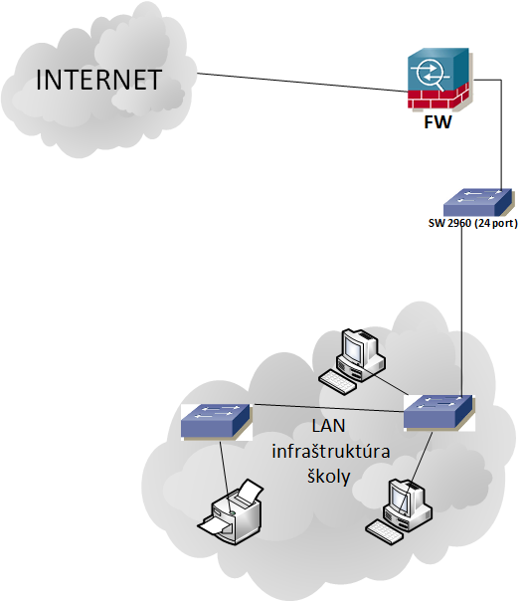
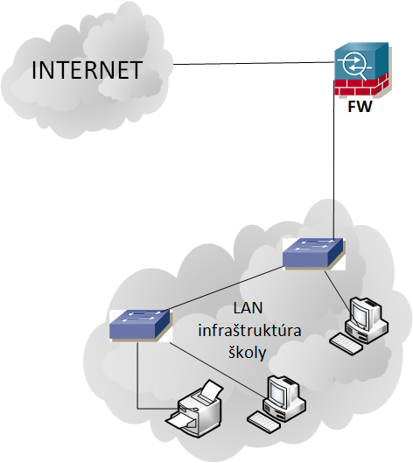
Integrácia s lokálnou infraštruktúrou
Zapojenie cez 24 portový prepínač
Zapojenie cez firewall
www.edu-centrum.sk
Projekt je spolufinancovaný z prostriedkov Európskeho fondu regionálneho rozvoja
prostredníctvom Operačného programu Informatizácia spoločnosti.

Slide 14
Integrácia s lokálnou infraštruktúrou
Kroky
► Vaša škola bude kontaktovaná s požiadavkou o vyplnenie dotazníka.
► Správca siete čo najpodrobnejšie vyplnení dotazník.
► Opätovne budete kontaktovaný technickou podporou, ktorá si so zodpovednou osobou prejde dotazník.
► Zariadenia DUD budú nakonfigurované podľa požiadaviek, ktoré si odsúhlasí zodpovedná osoba Vašej školy s technickou podporou.
Funkcie
► Nie je potrebná autentifikácia na lokálnych počítačoch.
► Každý užívateľ na lokálnom počítači bude pristupovať do intenetu s oprávneniami na úrovni učiteľ.
► Lokálna sieť bude dostupná zo sietí EDU_PRIHLASENIE a EDU_CERTIFIKAT
www.edu-centrum.sk
Projekt je spolufinancovaný z prostriedkov Európskeho fondu regionálneho rozvoja
prostredníctvom Operačného programu Informatizácia spoločnosti.

Slide 15
Dotazník
Č. | Otázka |  | Odpoveď | Poznámka
1. | Chcete využiť prístup na internet cez sieť DUD? |  | ÁNO/NIE | Nie je podmienkou pre využívaní siete DUD.
2. | Je požadovaná verejná IP adresa |  | ÁNO/NIE
3. | Počet verejných IP adries |  |  | Uviesť dôvod pre žiadaný počet pre každú IP adresu zvlášť.
4. | Na pripojenie na internet budete využívať vlastné zariadenie, ktoré bude vykonávať službu prekladu adries(vlastný router s funkciou NAT) |  | ÁNO/NIE | V prípade že takéto zariadenie nemáte. Túto službu Vám zriadime.
5. | Zadajte aktuálnu IP adresu siete v tvare x.x.x.x/xx |  |  | Ak je odpoveď na otázku 4. NIE. Príklad 192.168.1.0/24
6. | Zadajte IP adresu pôvodnej východzej brány v tvare x.x.x.x |  |  | Ak je odpoveď na otázku 4. NIE. Príklad 192.168.1.254
7. | Politiky pre preklad portov |  |  | Ak je odpoveď na otázku 4. NIE.
 | Vonkajší port | Vnútorná IP adresa | Vnútorná IP adresa | Služba
8. | Využívate v sieti vlastný DHCP server |  | ÁNO/NIE
9. | Požadujete zriadiť DHCP server |  | ÁNO/NIE | Ak je odpoveď na otázku 9. ÁNO.
10. | Zadajte aktuálnu IP adresu siete v tvare x.x.x.x/xx |  |  | Ak je odpoveď na otázku 9. ÁNO. Príklad 192.168.1.0/24
11. | Zadajte rozsah IP adries ktoré budú prideľované z DHCP |  |  | Ak je odpoveď na otázku 9. ÁNO. Príklad 192.168.1.10 – 192.168.1.200
12. | Zadajte IP adresu pôvodnej východzej brány v tvare x.x.x.x |  |  | Ak je odpoveď na otázku 9. ÁNO. Príklad 192.168.1.254
13. | Zadajte IP adresu primárneho DNS servera(ak chcete využívať vlastný) |  |  | Ak je odpoveď na otázku 9. ÁNO. Príklad 192.168.1.2
14. | Zadajte IP adresu sekundárneho DNS servera(ak chcete využívať vlastný) |  |  | Ak je odpoveď na otázku 9. ÁNO. Príklad 192.168.1.3
www.edu-centrum.sk
Projekt je spolufinancovaný z prostriedkov Európskeho fondu regionálneho rozvoja
prostredníctvom Operačného programu Informatizácia spoločnosti.

Slide 16
Integrácia s lokálnou infraštruktúrou
Základné typy nastavení
► IP adresácia školy bude zmenená (preferovaný typ).
► IP adresácia školy zostane zachovaná(avšak nesmie sa prekrývať s adresáciu použitou v projekte DUD).
► Špeciálne zapojenia(veľmi špecifické zapojenie škol, ktoré bude predtým odkonzultované)
www.edu-centrum.sk
Projekt je spolufinancovaný z prostriedkov Európskeho fondu regionálneho rozvoja
prostredníctvom Operačného programu Informatizácia spoločnosti.

Slide 17
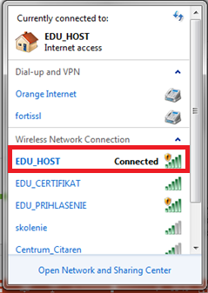
EDU_HOST
Zvolíme sieť EDU_HOST
www.edu-centrum.sk
Projekt je spolufinancovaný z prostriedkov Európskeho fondu regionálneho rozvoja
prostredníctvom Operačného programu Informatizácia spoločnosti.

Slide 18
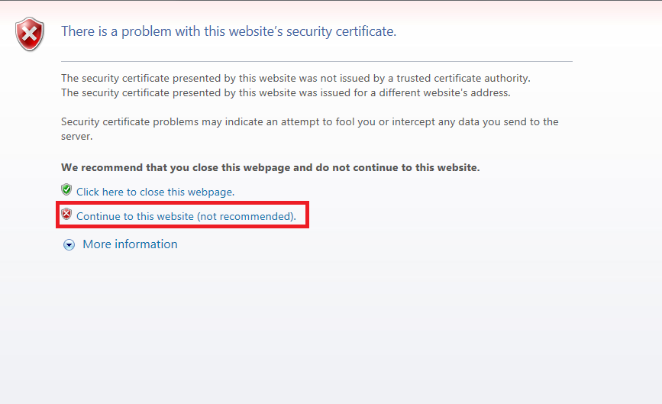
Chyba certifikátu
Internet Explorer
www.edu-centrum.sk
Projekt je spolufinancovaný z prostriedkov Európskeho fondu regionálneho rozvoja
prostredníctvom Operačného programu Informatizácia spoločnosti.

Slide 19
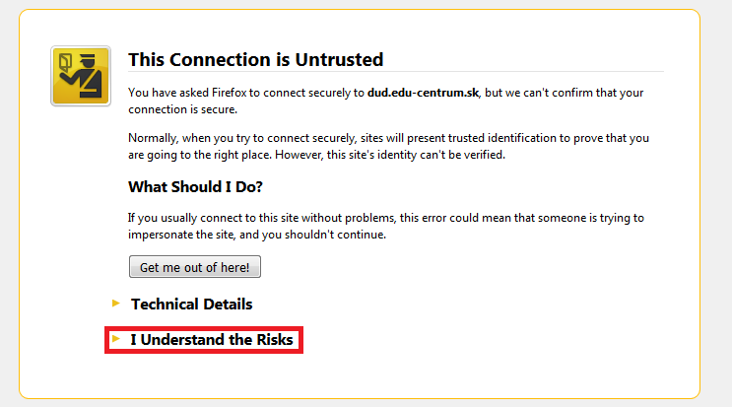
Chyba certifikátu
Firefox
www.edu-centrum.sk
Projekt je spolufinancovaný z prostriedkov Európskeho fondu regionálneho rozvoja
prostredníctvom Operačného programu Informatizácia spoločnosti.

Slide 20
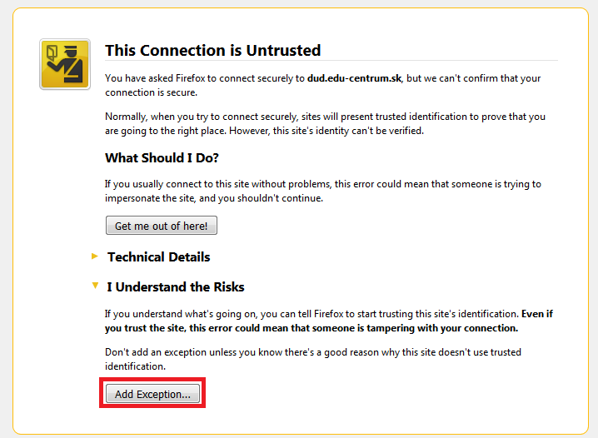
Chyba certifikátu
Firefox
www.edu-centrum.sk
Projekt je spolufinancovaný z prostriedkov Európskeho fondu regionálneho rozvoja
prostredníctvom Operačného programu Informatizácia spoločnosti.

Slide 21
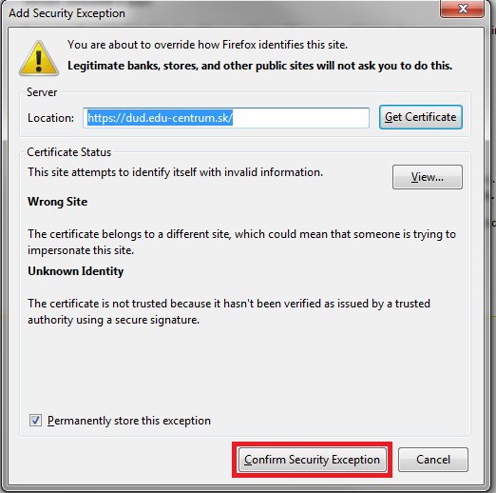
Chyba certifikátu
Firefox
www.edu-centrum.sk
Projekt je spolufinancovaný z prostriedkov Európskeho fondu regionálneho rozvoja
prostredníctvom Operačného programu Informatizácia spoločnosti.

Slide 22
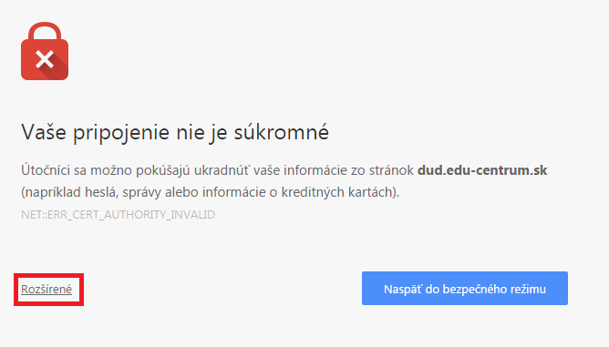
Chyba certifikátu
Chrome
www.edu-centrum.sk
Projekt je spolufinancovaný z prostriedkov Európskeho fondu regionálneho rozvoja
prostredníctvom Operačného programu Informatizácia spoločnosti.

Slide 23
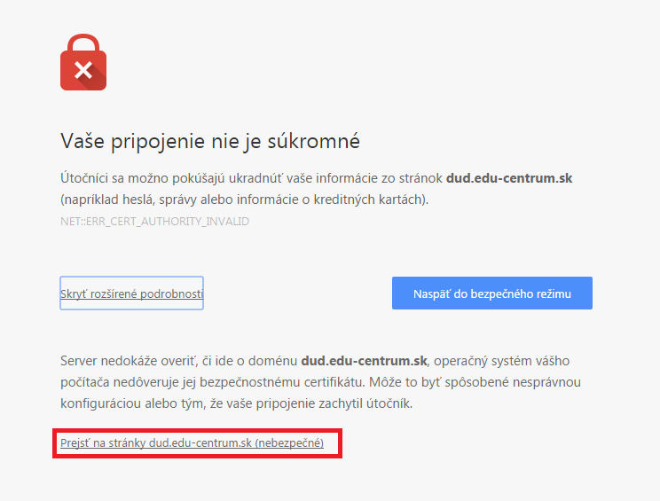
Chyba certifikátu
Chrome
www.edu-centrum.sk
Projekt je spolufinancovaný z prostriedkov Európskeho fondu regionálneho rozvoja
prostredníctvom Operačného programu Informatizácia spoločnosti.

Slide 24
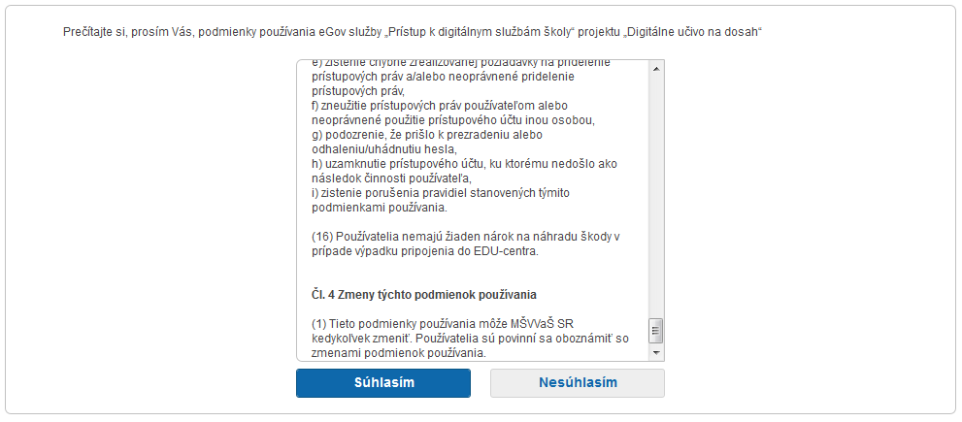
EDU_HOST
www.edu-centrum.sk
Projekt je spolufinancovaný z prostriedkov Európskeho fondu regionálneho rozvoja
prostredníctvom Operačného programu Informatizácia spoločnosti.

Slide 25
EDU_HOST
www.edu-centrum.sk
Projekt je spolufinancovaný z prostriedkov Európskeho fondu regionálneho rozvoja
prostredníctvom Operačného programu Informatizácia spoločnosti.

Slide 26
EDU_HOST
www.edu-centrum.sk
Projekt je spolufinancovaný z prostriedkov Európskeho fondu regionálneho rozvoja
prostredníctvom Operačného programu Informatizácia spoločnosti.

Slide 27
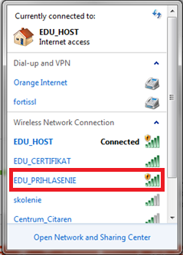
EDU_PRIHLASENIE
Zvolíme sieť EDU_PRIHLASENIE
www.edu-centrum.sk
Projekt je spolufinancovaný z prostriedkov Európskeho fondu regionálneho rozvoja
prostredníctvom Operačného programu Informatizácia spoločnosti.

Slide 28
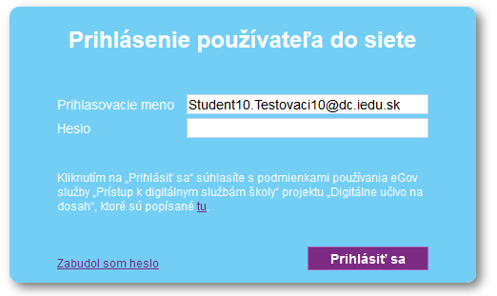
edu_prihlásenie
► Autentifikácie do siete
► Prihlásenie pomocou konta RIAM
► Filtrovanie obsahu na základe
užívateľského konta
www.edu-centrum.sk
Projekt je spolufinancovaný z prostriedkov Európskeho fondu regionálneho rozvoja
prostredníctvom Operačného programu Informatizácia spoločnosti.

Slide 29
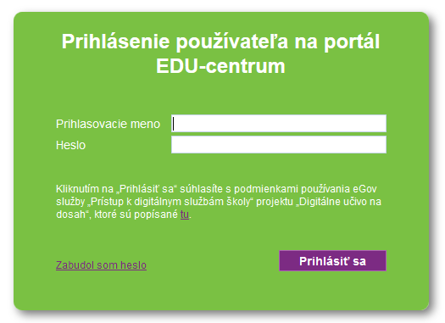
Portál EDU-centrum
► Autentifikácie do portálu EDU-centrum
► Prihlásenie pomocou konta RIAM
► Filtrovanie obsahu na základe
užívateľského konta
www.edu-centrum.sk
Projekt je spolufinancovaný z prostriedkov Európskeho fondu regionálneho rozvoja
prostredníctvom Operačného programu Informatizácia spoločnosti.

Slide 30
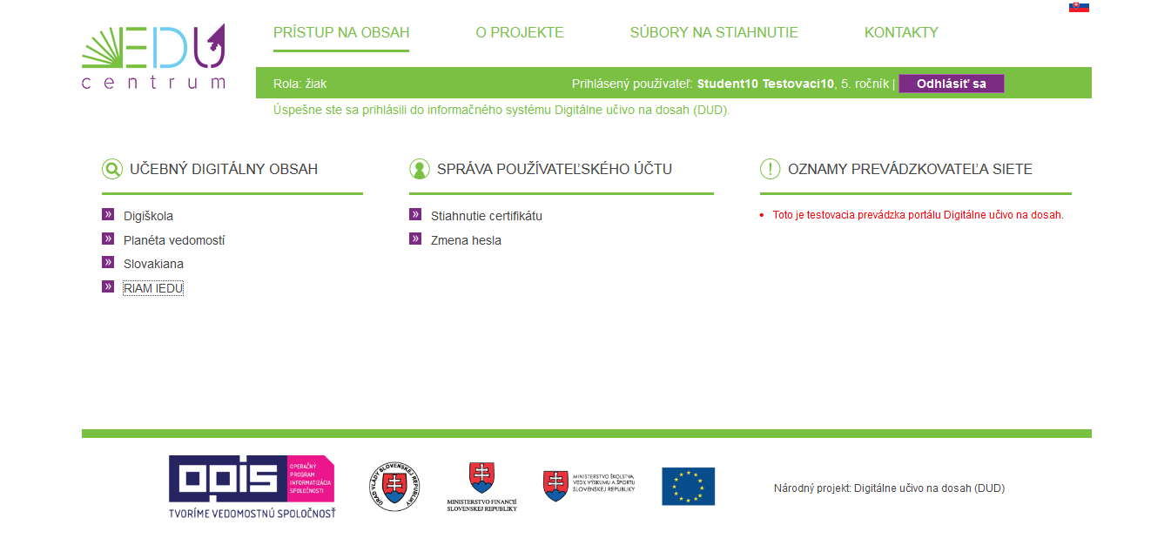
Portál EDU-centrum
www.edu-centrum.sk
Projekt je spolufinancovaný z prostriedkov Európskeho fondu regionálneho rozvoja
prostredníctvom Operačného programu Informatizácia spoločnosti.

Slide 31
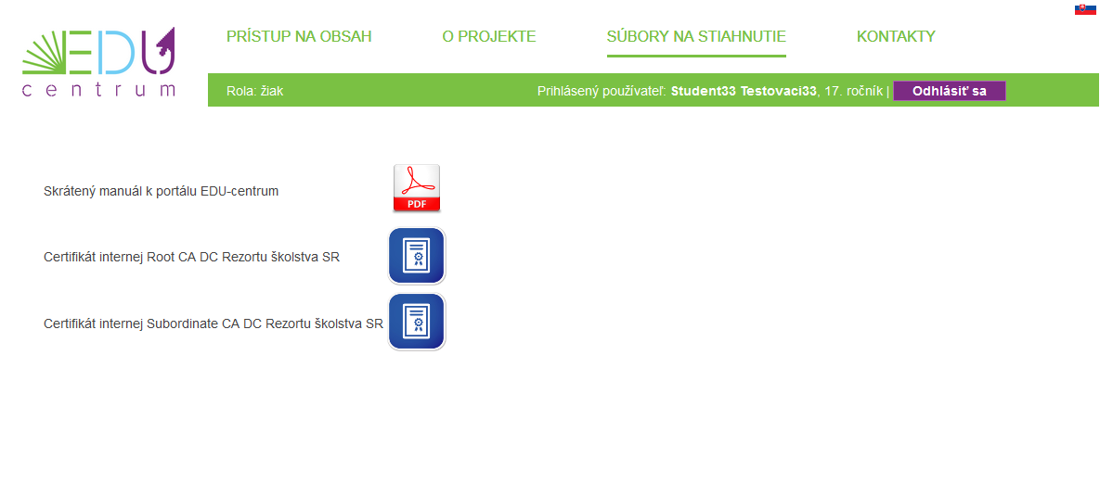
Portál EDU-centrum
www.edu-centrum.sk
Projekt je spolufinancovaný z prostriedkov Európskeho fondu regionálneho rozvoja
prostredníctvom Operačného programu Informatizácia spoločnosti.

Slide 32
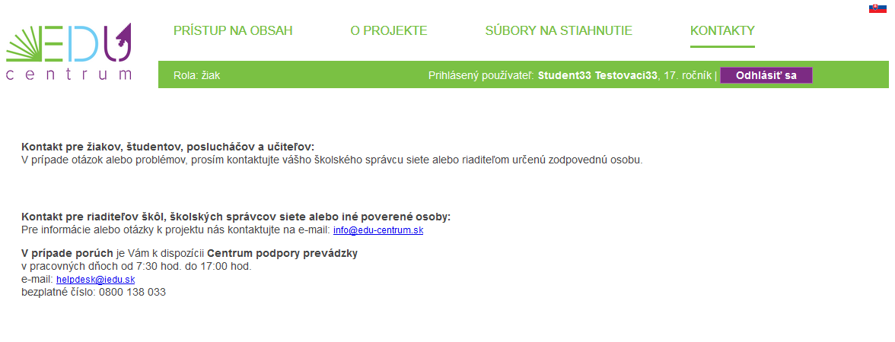
Portál EDU-centrum
www.edu-centrum.sk
Projekt je spolufinancovaný z prostriedkov Európskeho fondu regionálneho rozvoja
prostredníctvom Operačného programu Informatizácia spoločnosti.

Slide 33
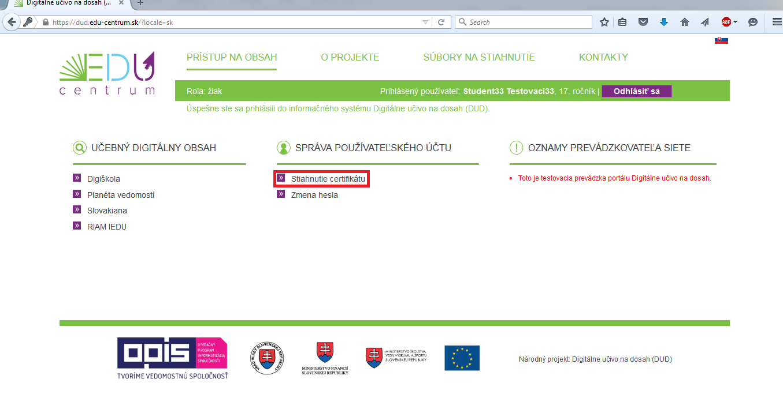
EDU_CERTIFIKAT
Stiahnutie certifikátov
www.edu-centrum.sk
Projekt je spolufinancovaný z prostriedkov Európskeho fondu regionálneho rozvoja
prostredníctvom Operačného programu Informatizácia spoločnosti.

Slide 34
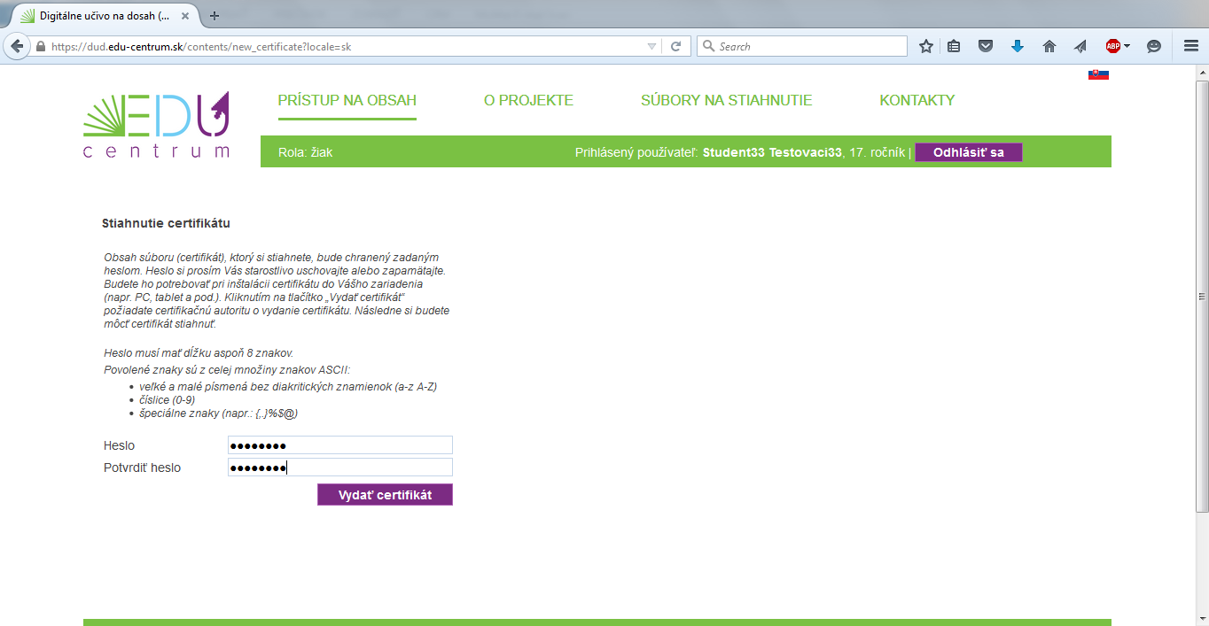
EDU_CERTIFIKAT
Stiahnutie certifikátov
► Zadáme heslo k cetifikátu
► Minimálne 8 znakov
► Heslo bude potrebné k
inštalácií certifikátu
www.edu-centrum.sk
Projekt je spolufinancovaný z prostriedkov Európskeho fondu regionálneho rozvoja
prostredníctvom Operačného programu Informatizácia spoločnosti.

Slide 35
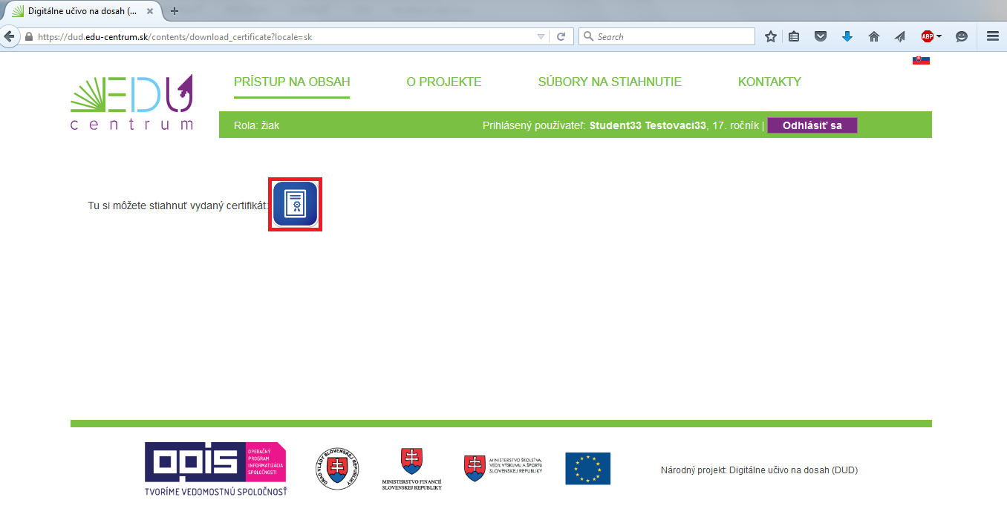
EDU_CERTIFIKAT
Stiahnutie certifikátov
www.edu-centrum.sk
Projekt je spolufinancovaný z prostriedkov Európskeho fondu regionálneho rozvoja
prostredníctvom Operačného programu Informatizácia spoločnosti.

Slide 36
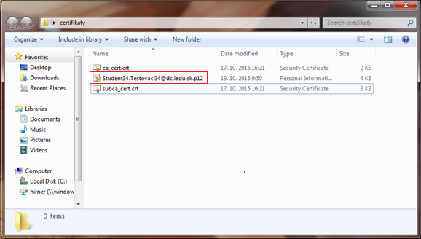
EDU_CERTIFIKAT
Inštalácia certifikátu
www.edu-centrum.sk
Projekt je spolufinancovaný z prostriedkov Európskeho fondu regionálneho rozvoja
prostredníctvom Operačného programu Informatizácia spoločnosti.

Slide 37
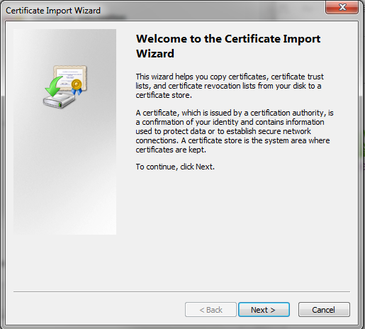
EDU_CERTIFIKAT
Inštalácia certifikátu
www.edu-centrum.sk
Projekt je spolufinancovaný z prostriedkov Európskeho fondu regionálneho rozvoja
prostredníctvom Operačného programu Informatizácia spoločnosti.

Slide 38
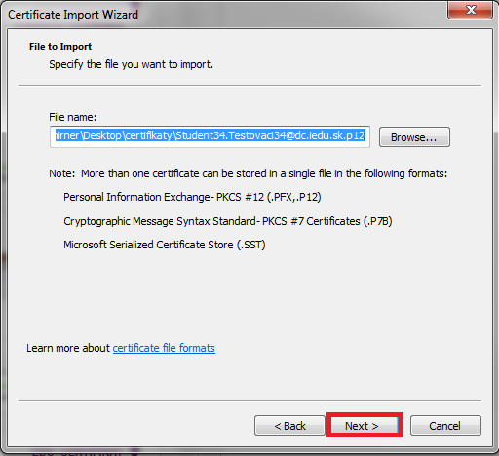
EDU_CERTIFIKAT
Inštalácia certifikátu
www.edu-centrum.sk
Projekt je spolufinancovaný z prostriedkov Európskeho fondu regionálneho rozvoja
prostredníctvom Operačného programu Informatizácia spoločnosti.

Slide 39
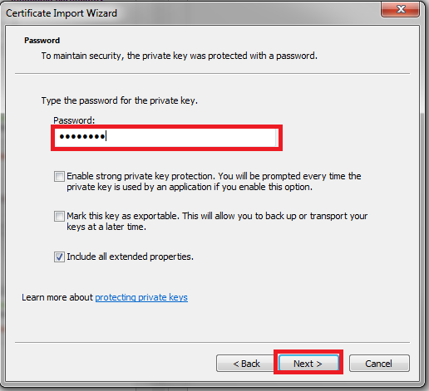
EDU_CERTIFIKAT
Inštalácia certifikátu
► Zadáme heslo ktoré sme
zadali pri generovaní certifikátu
www.edu-centrum.sk
Projekt je spolufinancovaný z prostriedkov Európskeho fondu regionálneho rozvoja
prostredníctvom Operačného programu Informatizácia spoločnosti.

Slide 40
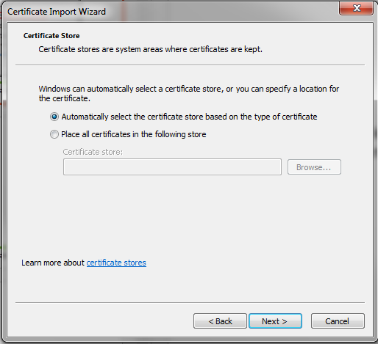
EDU_CERTIFIKAT
Inštalácia certifikátu
www.edu-centrum.sk
Projekt je spolufinancovaný z prostriedkov Európskeho fondu regionálneho rozvoja
prostredníctvom Operačného programu Informatizácia spoločnosti.

Slide 41
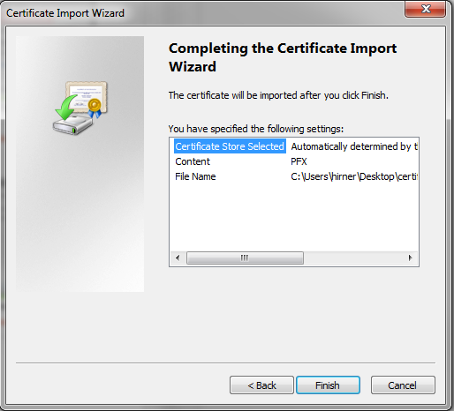
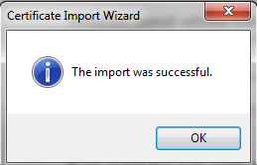
EDU_CERTIFIKAT
Inštalácia certifikátu
www.edu-centrum.sk
Projekt je spolufinancovaný z prostriedkov Európskeho fondu regionálneho rozvoja
prostredníctvom Operačného programu Informatizácia spoločnosti.

Slide 42
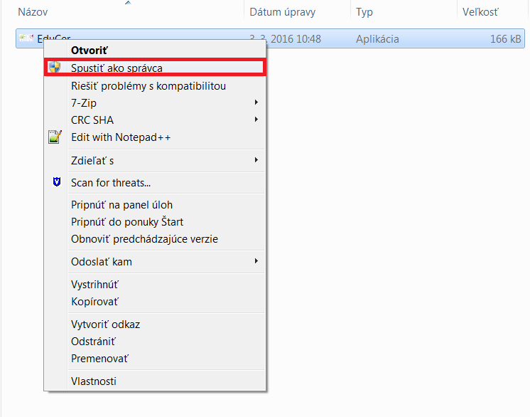
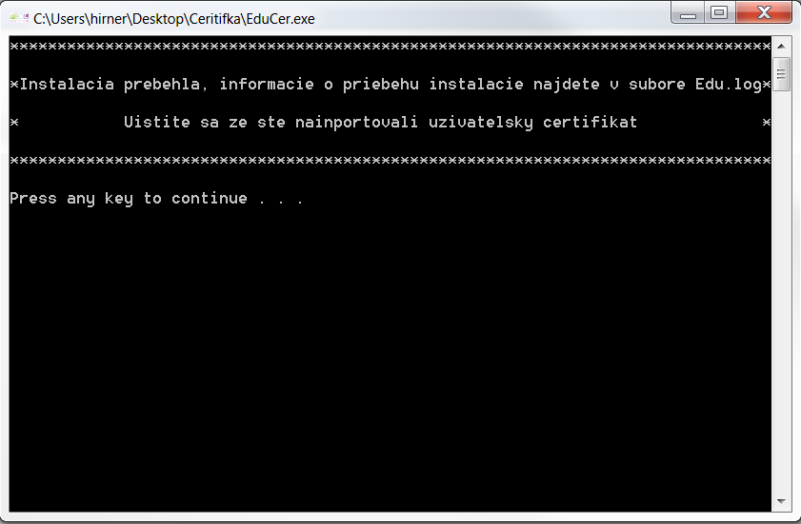
EDU_CERTIFIKAT
Skript EduCer.exe
Postup inštalácie
► Spustit ako ADMINISTRÁTOR program EduCer.exe
► Po inštalácii stlačiť akúkoľvek klávesu
www.edu-centrum.sk
Projekt je spolufinancovaný z prostriedkov Európskeho fondu regionálneho rozvoja
prostredníctvom Operačného programu Informatizácia spoločnosti.

Slide 43
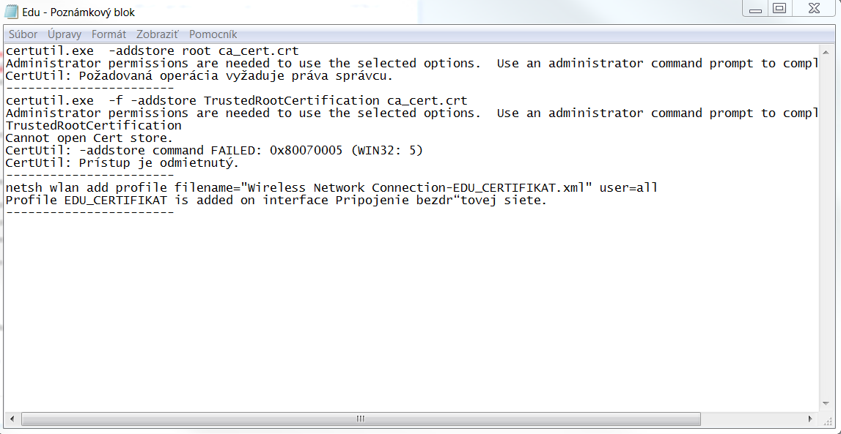
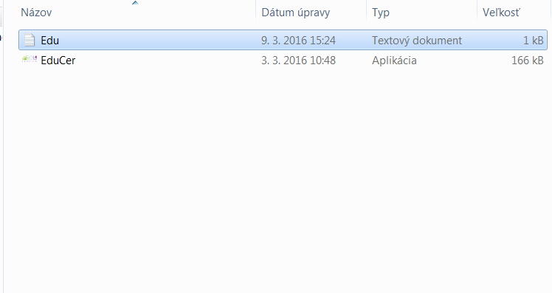
EDU_CERTIFIKAT
Skript EduCer.exe
Riešenie problémov
► Súbor s informáciami o inštalácii(edu.log) sa nachádza na rovnakom mieste ako EduCer.exe
► Súbor je možné otvoriť v poznámkovom bloku
www.edu-centrum.sk
Projekt je spolufinancovaný z prostriedkov Európskeho fondu regionálneho rozvoja
prostredníctvom Operačného programu Informatizácia spoločnosti.

Slide 44
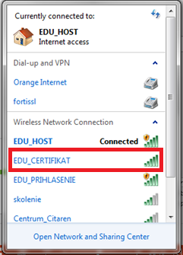
EDU_CERTIFIKAT
www.edu-centrum.sk
Projekt je spolufinancovaný z prostriedkov Európskeho fondu regionálneho rozvoja
prostredníctvom Operačného programu Informatizácia spoločnosti.

Slide 45
Koniec
Ďakujem za pozornosť
www.edu-centrum.sk
Projekt je spolufinancovaný z prostriedkov Európskeho fondu regionálneho rozvoja
prostredníctvom Operačného programu Informatizácia spoločnosti.

